Slide 1
Restaurant automatiser
Projet programmation système
Projet A3 Hans,Descotes,Dupuis,Rebus 14/12/2018

Slide 2
Contexte
Chaîne de restaurant avec des problèmes d’organisations
Investissement dans une application d’automatisation
Analyse des problèmes du restaurant

Slide 3
Sommaire
Analyse du fonctionnement du restaurant
Mise en place d’une application de supervision
Réflexion sur le besoin du restaurant

Slide 4
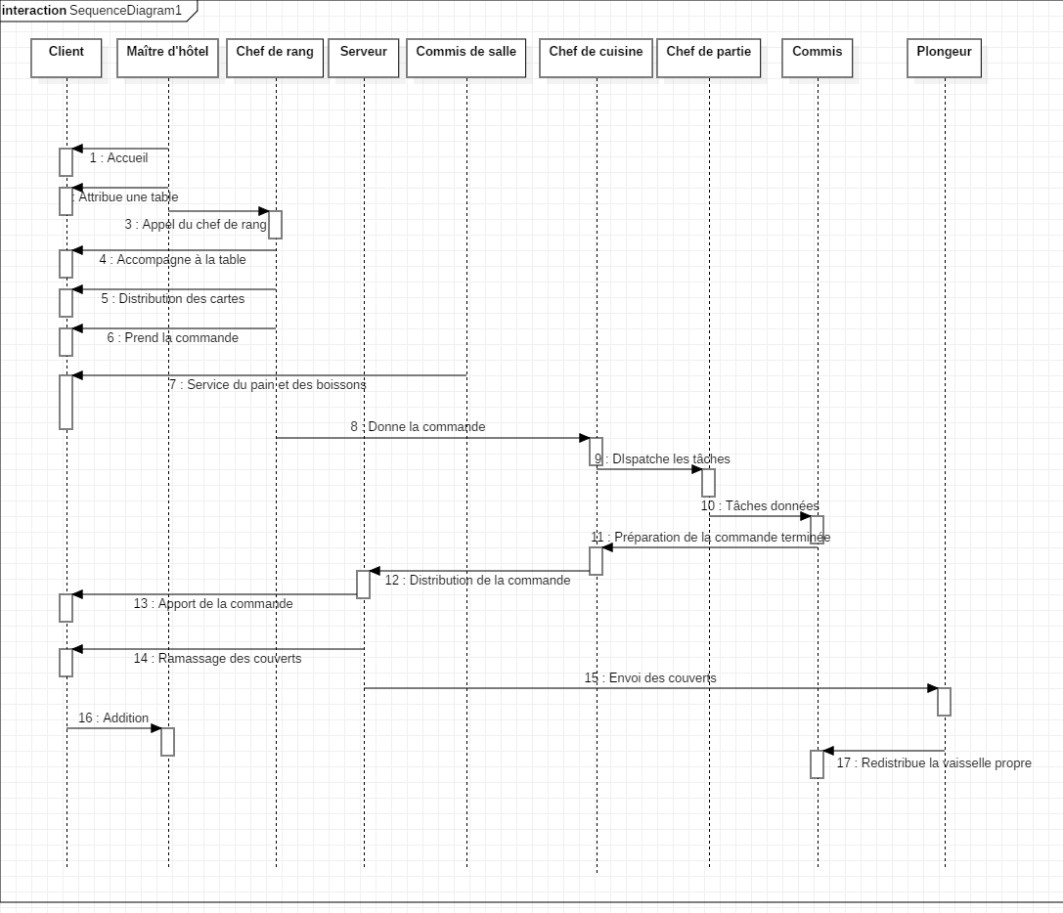
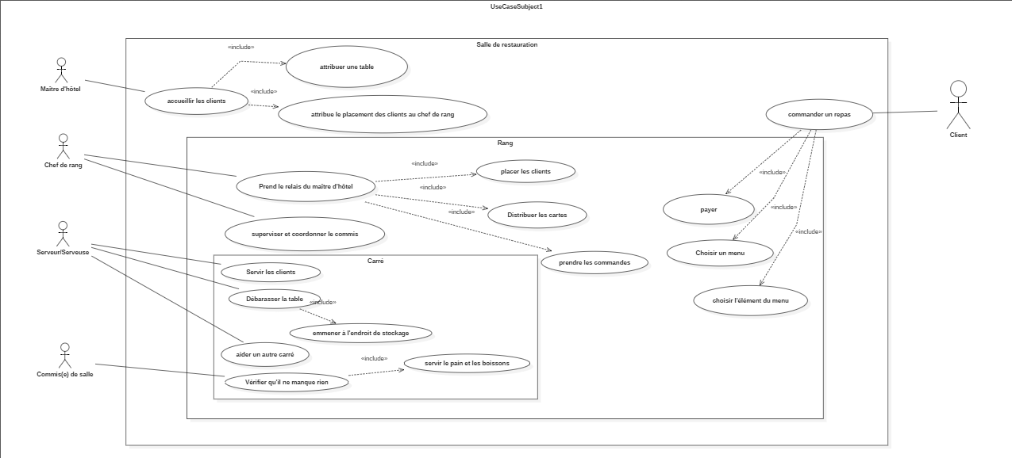
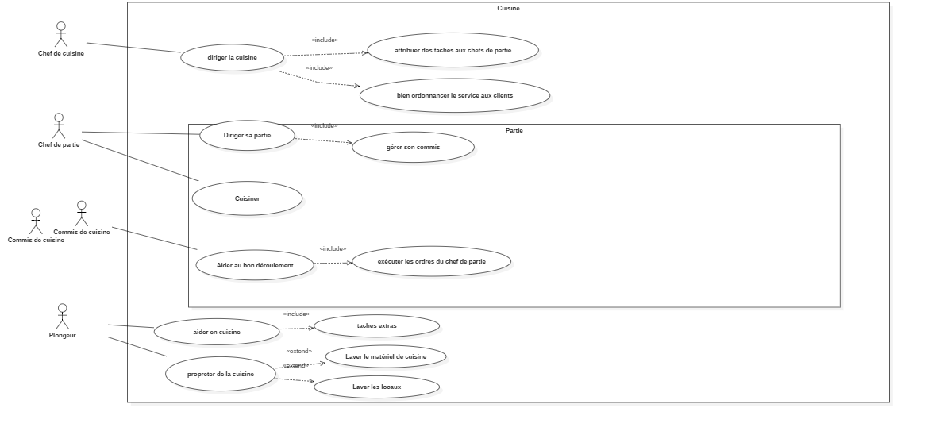
Analyse du fonctionnel du restaurant

Slide 5
Démonstration

Slide 6
Réflexion sur le besoin du restaurant

Slide 7
Avez-vous des questions ?

